Slide 1
3 栈和队列

Slide 2
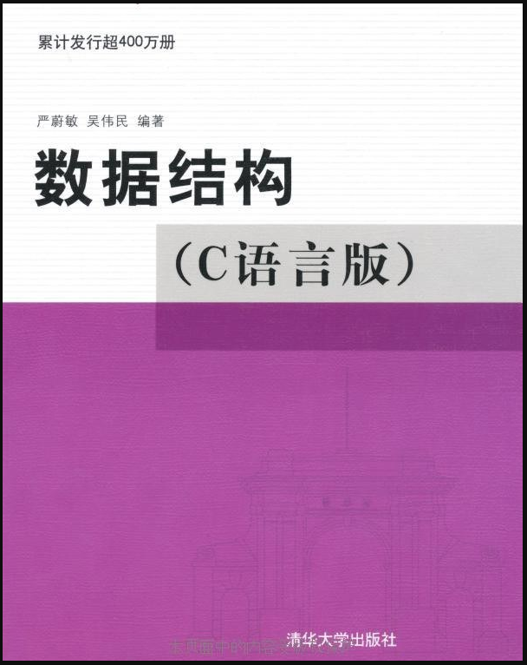
课程结构（按教材划分）
绪论
线性表
栈和队列
串
数组和广义表
树和二叉树
图
查找
内部排序
线性结构
三类结构+两种应用
树
图
应用
成绩：实验30%+作业10%+机考20%+笔试40%

Slide 3
第三章 栈和队列
栈
栈的应用举例
栈与递归的实现
队列

Slide 4
3.1 栈
栈的概念
栈是限定仅在表尾(top)进行插入或删除操作的线性表
允许插入和删除的一端称为栈顶(top，表尾)
栈的另一端称为栈底(bottom，表头)
栈的特点：后进先出 (LIFO)

Slide 5
3.1 栈
栈的ADT，P45
ADT Stack {
数据对象：D = {a_{i} | a_{i}∈ElemSet, i=1,2,3,…,n}
数据关系：R = {<a_{i-1}, a_{i}> | a_{i-1},a_{i}∈D}
基本操作：InitStack(&S) // 构造空栈
Push(&S, e) // 进栈
Pop(&S, &e) // 出栈
GetTop(S, &e) // 取栈顶元素值
StackEmpty(S) // 栈是否为空
} ADT Stack

Slide 6
3.1 栈
栈是逻辑结构，操作受限制的线性表
从栈的操作可以看出：
栈的插入、删除、读取只能在栈顶位置
栈没有遍历操作，也没有查找操作
如果要实现栈内元素的查找，要把整个栈元素出栈，逐个比较
栈的存储结构有两种：顺序栈、链栈

Slide 7
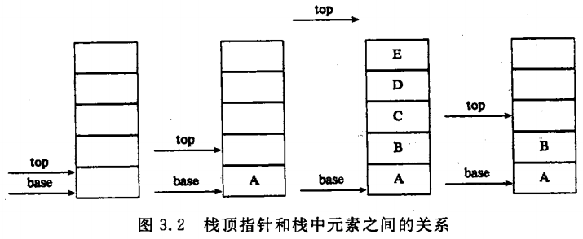
3.1 栈
顺序栈
顺序栈是栈的一种实现，是顺序存储结构，利用一组地址连续的存储单元依次存放自栈底到栈顶的数据元素
指针top指向栈顶元素在顺序栈中的下一个位置，top永远指向空白位置
指针base为栈底指针，指向栈底的位置

Slide 8
3.1 栈
顺序栈的定义
#define STACK_INIT_SIZE 100 // 栈存储空间的初始分配量
#define STACKINCREMENT 10 // 栈存储空间的分配增量
Typedef struct {
SElemType *base // 栈底指针，也是栈的基址
SElemType *top; // 栈顶指针
int stacksize; // 当前分配的存储容量(元素数)
} SqStack;

Slide 9
3.1 栈
顺序栈的特性：
top==0或top==base，表示空栈
base=NULL表示栈不存在
入栈，只能从栈顶插入，指针top++
出栈，只能从栈顶删除，指针top--
当top>stacksize时，栈满，溢出，又称“上溢”

Slide 10
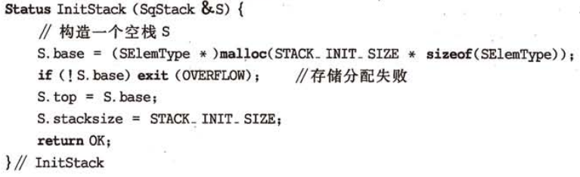
3.1 栈
顺序栈的建栈：

Slide 11
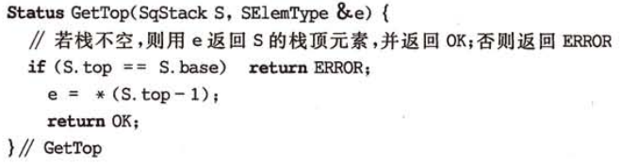
3.1 栈
顺序栈的取栈顶：
栈只能读取栈顶元素，栈顶以下的元素不能直接读取
要先出栈才能读取下一个元素

Slide 12
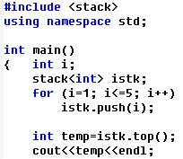
3.1 栈
顺序栈的C++实现，使用STL库
C++中stack是一个类模板
创建栈就是定义栈对象，要指明数据类型
取栈顶操作，即读取操作，用方法top()

Slide 13
3.1 栈
b
a
顺序栈的入栈：
*S.top++ = e; 等价于 *S.top=e, top++;
top
base
操作前
e
b
a
top
base
e进栈

Slide 14
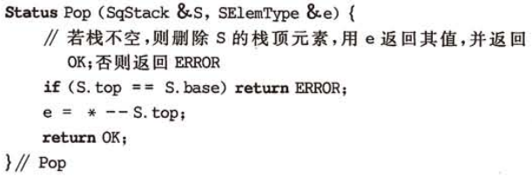
3.1 栈
e
b
a
顺序栈的出栈：
e = *--S.top;
等价于
top--; e = *S.top;
top
base
操作前
e
b
a
top
base
e出栈

Slide 15
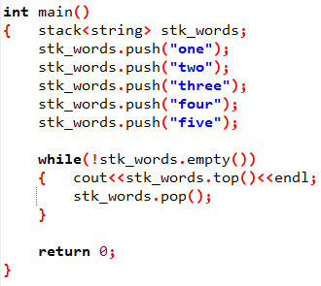

3.1 栈
顺序栈的C++入栈、出栈、判栈空
入栈push()
出栈pop()
判栈空empty()
每执行一次pop操作，
栈中单词就会减少一个

Slide 16
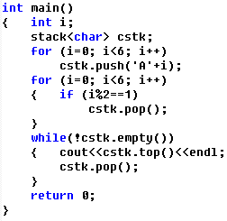
3.1 栈
注意栈的后进先出操作，顺序栈不是数组
顺序栈不能执行数组的遍历操作

Slide 17
3.1 栈
链栈是栈的链式存储结构，是运算受限的单链表
其插入和删除操作只能在表头位置上进行。
链栈用没有头结点的单链表，链表头指针表示栈顶指针top
链栈是动态分配空间，即无限空间
链栈的插入是头插法，每次都在栈顶插入
链栈的操作位置是top->next
top
a₄
a₃
a₂
a₁ ⋀
非空栈

Slide 18
3.1 栈
链栈的操作
判栈空：if (top->next==NULL)
取栈顶：e=top->next->data;
入栈：s->next=top->next; top->next=s;
出栈：top->next=top->next->next;
top
a₄
a₃
a₂
a₁ ⋀
非空栈

Slide 19
练习
已知入栈顺序为A-B-C
列出所有可能和不可能的出栈序列
设入栈用x表示，出栈用y表示，写出每种出栈结果的操作序列

Slide 20
栈的知识点总结
栈是限定操作的线性表，特点后进先出
栈的出栈可能结果序列、入栈出栈操作序列
顺序栈，理解top栈顶、base栈底
插入、删除、取栈顶的操作，top的变化
判栈空top==base
链栈，采用头插法，top是一个指针，指向首结点

Slide 21
练习
设将整数1,2,3,4依次进栈，可将出入栈操作按合理次序组合，设入栈用X表示，出栈用Y表示，请回答下述问题：
若出入栈操作为XYXXYYXY，则出栈结果是什么？
能否得到出栈结果1423和1432？并说明为什么不能得到或者如何得到。
请分析1,2,3,4的24种排列中，哪些序列是可以通过相应的入出栈操作得到的。

Slide 22
第三章 栈和队列
栈
栈的应用举例
栈与递归的实现
队列

Slide 23
3.2 栈的应用
栈应用1：将十进制转换为其它进制(d)，其原理为：
N = (N/d)*d + N mod d
例如：（1348)₁₀ = (2504)₈ ，其运算过程如下：
N N /8 N mod 8
1348 168 4
168 21 0
21 2 5
2 0 2

Slide 24
3.2 栈的应用
数制转换的栈应用
void conversion () {
InitStack(S); // 创建新栈S
scanf (“%d”,N); // 输入一个十进制数N
while (N) {
Push(S, N % 8); // 将余数送入栈中
N = N/8; // 求整除数
}
while (!StackEmpty(S)) {
Pop(S,e); // 将栈中数出栈
printf ( "%d", e );
}
} // conversion

Slide 25

3.2 栈的应用
栈应用2：括号匹配的校验
在处理表达式过程中需要对括号匹配进行检验，括号匹配包括三种：“(”和“)”，“[”和“]”，“{”和“}”。
例如语句：x=(1+2)*[3-(4*5)/(6+A[7])]; { y=8%9; }
其中提取出括号如下：
上例可以看出第1和第2个括号匹配，第3和第10个括号匹配，4和5匹配，6和9匹配，7和8匹配，11和12匹配

Slide 26
3.2 栈的应用
栈应用2：括号匹配的校验算法
初始化，i=0，建立堆栈，栈为空，输入表达式
读取表达式第i个字符 //这是步骤2
如果第i个字符是左括号，入栈
如果第i个字符是右括号，检查栈顶元素是否匹配：
如果匹配，弹出栈顶元素
如果不匹配，报错退出
i++，检查i是否已经表达式末尾，若未到末尾跳转步骤2
i已到达末尾，若堆栈为空，返回匹配正确；堆栈不为空，返回匹配错误
例子分析：｛[33.3-2*(1+4)]*5+6｝* 7 - 8

Slide 27
3.2 栈的应用
栈应用3：行编辑
用户输入一行字符，允许用户输入出差错，并在发现有误时，用退格符更正。由于退格符不可见，在这里用“#”表示退格符
例如从终端接受一行字符：
whli##ilr#e(s#*s)
最终有效字符是：
while (*s)

Slide 28
3.2 栈的应用
栈应用3：行编辑的栈应用
//对用户输入的一行字符进行处理，直到行结束(“\n”)
ch = getchar(); // 从终端输入一个字符
while (ch != '\n') {
switch(ch) {
case '#': Pop(S, c); break; // 仅当栈非空时退栈
default: Push(S, ch); break; // 有效字符进栈
}
ch = getchar(); // 从终端输入一个字符
}
//这个程序有一个缺陷，栈保存的字符串是??

Slide 29
3.2 栈的应用
栈应用4：迷宫求解
迷宫求解一般采用“穷举法”，逐一沿顺时针方向查找相邻块（一共四块－东(右)、南(下)，西(左)、北(上)）是否可通
如果找到相邻块既是通道块且不在
当前路径上，则把相邻块记入路径
如果陷入死胡同则从当前路径回退
用一个栈来记录已走过的路径
 |  |  | # | # | # | # | #
 |  |  | # |  |  |  | #
 |  |  | # |  |  |  | #
 |  |  |  |  |  |  | #
 |  |  |  | # | # | #

Slide 30
3.2 栈的应用
栈应用4：迷宫求解的算法
设定当前位置为入口位置
do {若当前位置可通，则 {
将该位置插入栈顶(Push)；若该位置是出口，则结束
否则切换当前位置的东邻方块为当前位置；
} 否则 {
若栈不空则｛
如果栈顶位置的四周均不可通,则删除栈顶位置(Pop)
并重新测试新的栈顶位置
如果找到栈顶位置的下一方向未经探索，则将该方向
方块设为当前位置 } }
}while(栈不空)；找不到路径

Slide 31
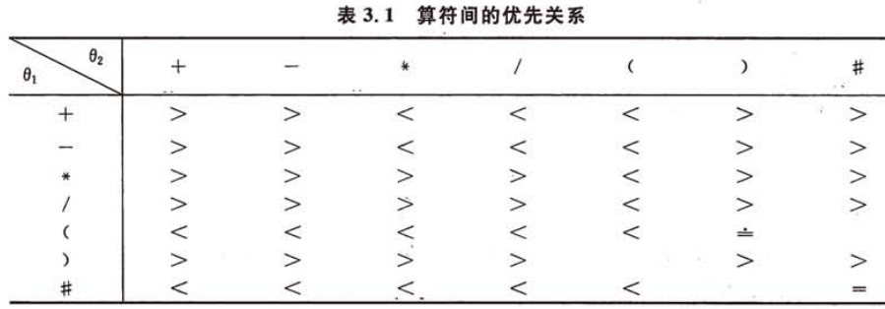
3.2 栈的应用
栈应用5：表达式求值，模拟表达式的运算过程，利用栈实现运算的优先级和运算顺序
表达式的输入是一个字符串，要从中分解出操作数和操作符
操作符要实现优先级：括号 > 乘除 > 加减
行坐标表示栈顶元素，列坐标表示当前字符

Slide 32
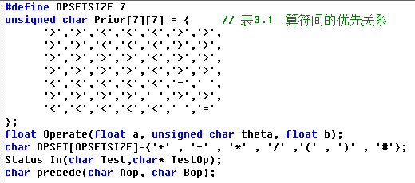
3.2 栈的应用
栈应用5：表达式求值
函数Operate表示执行一次运算，参数是两个操作数和一个操作符
数组OPSET表示运算符集合
函数In判断当前字符是否运算符，即是否在数组OPSET中
函数percede用于比较算符优先级，参数1是栈顶元素，参数2是当前字符

Slide 33
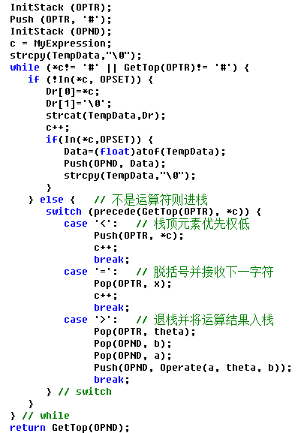
3.2 栈的应用
栈应用5：表达式求值的算法
if部分是逐个读取字符并生成一个完整
操作数。
函数atof的功能是把一个字符串转换成一个浮点数。例如把“12.34”转换成浮点数12.34
else部分是操作数和运算符符分别入栈，并根据运算符优先级执行运算

Slide 34
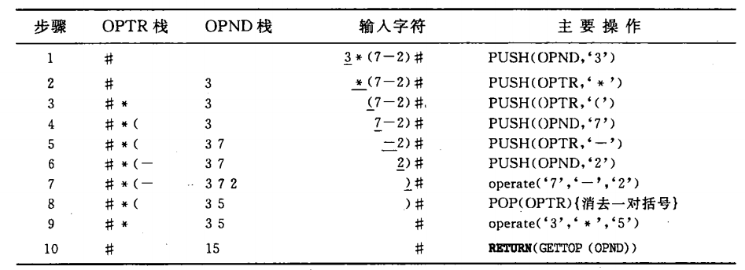
3.2 栈的应用
栈应用5：表达式求值实例分析
表达式3*(7-2)的求值过程如下表

Slide 35
第三章 栈和队列
栈
栈的应用举例
栈与递归的实现
队列

Slide 36
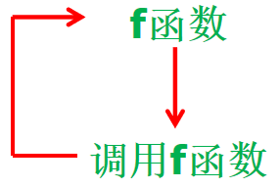
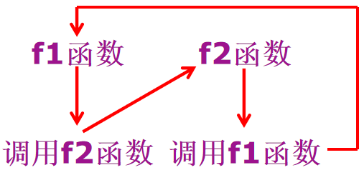
3.3 栈与递归实现
栈的一个重要应用是在程序设计语言中实现递归调用。
一个函数(或过程)直接或间接地调用自己本身，简称递归(Recursive)。
递归能把一个大型复杂的问题层层转化为一个与原问题相似的规模较小的问题来求解，递归策略只需少量的程序就可描述出解题过程所需要的多次重复计算，大大地减少了程序的代码量调用

Slide 37
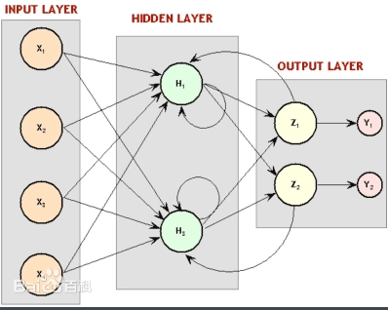
3.3 栈与递归实现
中国知名学者周海中教授指出，递归（recursion）是递归论（recursive theory）中的一个术语。而递归论却是数理逻辑中研究可计算理论的分支。
递归论通过对数论的研究，深刻揭示能行过程的本质，从而有力地解决许多重要的数学问题。它对函数值的计算往往回归到已知值而求出，故名递归论。

Slide 38
3.3 栈与递归实现
为保证递归调用正确执行，系统设立一个“递归工作栈”，作为整个递归调用过程期间使用的数据存储区。
每一层递归包含的信息如：参数、局部变量、上一层的返回地址构成一个“工作记录” 。每进入一层递归，就产生一个新的工作记录压入栈顶；每退出一层递归，就从栈顶弹出一个工作记录。

Slide 39
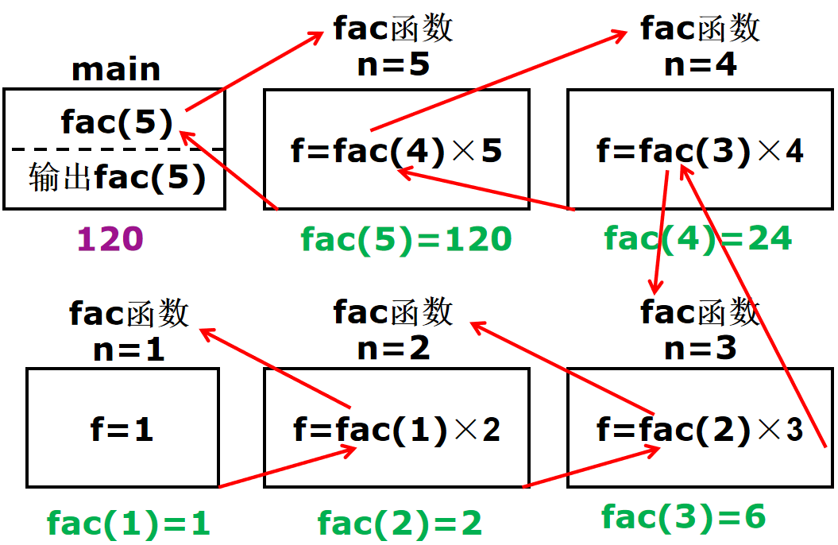
3.3 栈与递归实现
int fac(n)
{ int res=n;
if (n==1) return 1;
else
res=res*fac(n-1);
return res;
}
递归经典应用：求n!
递归过程分析

Slide 40
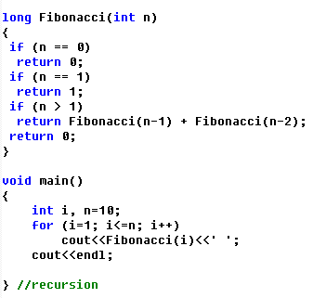
3.3 栈与递归实现
递归的经典应用，斐波那契数列
斐波纳契数列，又称黄金分割数列，指的是这样一个数列：1、1、2、3、5、8、13、21、……这个数列从第三项开始，每一项都等于前两项之和。

Slide 41
3.3 栈与递归实现
递归的经典应用，汉诺塔（Hanoi塔问题）
n个圆盘从小到大、从上往下编号，要求从n个圆盘从X柱搬到Z柱
圆盘可以移动要任何塔柱
任何时刻不允许出现大编号圆盘在小编号圆盘上方

Slide 42
3.3 栈与递归实现
递归的经典应用，汉诺塔的递归算法Hanoi(n)
第一步：先把n-1个圆盘从X柱搬到Y柱（具体实现未知，由Hanoi(n-1)实现）
第二步：把第n个圆盘从X柱搬到Z柱（这一步已知，用move函数实现）
第三步：把n-1个圆盘从Y柱搬到Z柱（具体实现未知，由Hanoi(n-1)实现）
经过上述操作，Hanoi(n)的问题规模下降到Hanoi(n-1)，而且这个过程是可以重复的，终止条件是Hanoi(1)即执行move函数

Slide 43
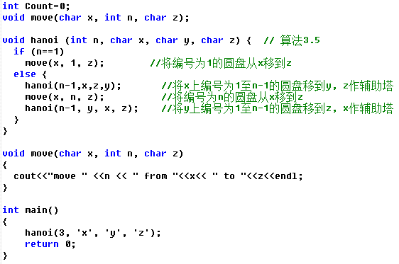
3.3 栈与递归实现
递归的经典应用，汉诺塔的算法实现

Slide 44
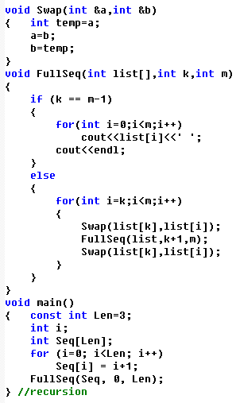
3.3 栈与递归实现
递归的经典应用，求1到n的全排列
123的全排列：123、132、213、231、312、321
全排列递归算法：从第一个数字起每个数分别与它后面的数字交换

Slide 45
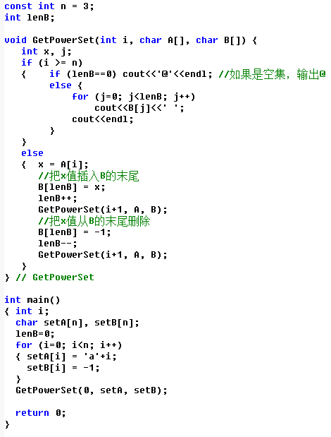
3.3 栈与递归实现
递归的经典应用，求n个元素的全集合
AB的全集合：{A}\{B}\{AB}\{}
求全集合的方法：在包含某个元素的全集合排列，和不包含某个元素的全集合排列

Slide 46
第三章 栈和队列
栈
栈的应用举例
栈与递归的实现
队列

Slide 47

3.4 队列
队列是模拟最常见的社会现象排队
队列特点：先进先出 (FIFO)
队列的入队序列和出队序列是完全相同的，即出队结果是唯一的

Slide 48
3.4 队列
队列同样是操作受限制的线性表
在队列中，允许插入的一端叫队尾（rear），允许删除的一端称为队头(front)
队列的存储结构：顺序队列、循环队列、链队列

Slide 49
3.4 队列
顺序队列是队列的一种存储结构，采用一组地址连续的存储单元依次存储从队列头到队列尾的元素
顺序队列有两个指针：队头指针front和队尾指针rear
允许插入的一端叫队尾（rear）
允许删除的一端称为队头(front)

Slide 50
3.4 队列
顺序队列的入队和出队操作：
队头指针始终指向队列头元素
队尾指针始终指向队列尾元素的下一个位置
进队时，新元素按rear指针位置插入，然后队尾指针增一，即 rear = rear + 1
出队时，将队头指针位置的元素取出，然后队头指针增一，即 front = front + 1

Slide 51
3.4 队列
顺序队列的弊端
当队尾指针指向队列存储结构中的最后单元时，如果再继续插入新的元素，则会产生溢出
当队列发生溢出时，队列存储结构中可能浪费一些空白位置（已被取走数据的元素）
A B C D
front
rear
空队列
front
rear
A,B,C,D进队
B C D
C D
front
rear
A退队
front
rear
B退队
C D E F G
C D E F G
front
rear
E,F,G进队
front
rear
H进队,溢出

Slide 52
3.4 队列
顺序队列的问题：队头指针和队尾指针始终+1操作，只能往后移动
解决办法之一：链队列
解决办法之二：将队列存储结构首尾相接，形成循环(环形)队列

Slide 53
3.4 队列
链队列采用链表存储单元，有两个分别指示队头和队尾的指针
链队列用带头结点的单链表表示，front指向头结点，rear指向尾结点
链式队列在进队时无队满问题，但有队空问题
data next
front
rear

Slide 54
3.4 队列
链队列的操作和链表操作一样，只是限制在front和rear的指定位置操作
判队列空，front==rear
入队，rear变化
出队，front变化
例如已知front和rear，若
入队新结点s，代码为？
出队，代码为？
front
^
空队列
rear
^
front
元素y入队
x
y
^
rear
front
x
y
^
元素x出队
rear

Slide 55

3.4 队列
循环队列采用一组地址连续的存储单元，将整个队列的存储单元首尾相连
循环队列是指front和rear的移动方向是循环的，到达数组末尾会跳回数组首部
front始终指向队列的首元素
rear始终指向队列的尾元素的下一个位置
MAXQSIZE-1
6
C
front
rear
5
A
0
4
E
B
D
C
1
3
2

Slide 56
3.4 队列
循环队列通过取模运算实现移动方向的循环
出队
Q.front = (Q.front + 1) % MAXQSIZE
入队
Q.rear = (Q.rear + 1) % MAXQSIZE
MAXQSIZE-1
6
C
front
rear
5
A
0
4
E
B
D
C
1
3
2

Slide 57
3.4 队列
循环队列为了区分队列满和队列空的情况，会少用一个空间
循环队列空
front == rear
循环队列满，少用一个元素空间
(rear+1) % MAXQSIZE = front
MAXQSIZE-1
6
C
front
5
0
rear
4
1
3
2
队列空
MAXQSIZE-1
6
C
5
G
H
rear
F
0
4
E
B
1
front
D
C
3
2
队列满

Slide 58
3.4 队列
循环队列的入队实现
Status EnQueue(SqQueue &Q, QElemType e) {
if ((Q.rear + 1) % MAXQSIZE == Q.front) //判队满
return ERROR;
Q.base[Q.rear] = e;
Q.rear = (Q.rear + 1) % MAXQSIZE;
return OK;
}

Slide 59
3.4 队列
循环队列的出队实现
Status DeQueue(SqQueue &Q, QElemType e) {
if (Q.rear == Q.front) //判队空
return ERROR;
e = Q.base[Q.front];
Q.front = (Q.front + 1) % MAXQSIZE;
return OK;
}

Slide 60
练习
假设循环队列数据从a开始按字母顺序编号，数组下标从0开始编号，队首和队尾下标分别为f, r, 最大长度为n
若n=8，f=3, r=2，请判断队列状态
若n=9，f=3, r=8，请画出现有分布图
继上一条件，若有数据ABCDE入队，请画出入队后的分布图，如果有数据不能入队请说明原因
继上面入队操作后，执行3次出队，请画出出队后的分布图，并说明f和r的值

Slide 61
栈与队列都是操作受限制的线性表，都是逻辑结构
栈是插入、删除、读取操作都在栈顶top操作，特点后进先出。栈的存储结构有顺序栈、链栈
插入就是进栈push，top++；删除就是出栈pop，top--
读取就是取栈顶元素top，注意栈没有查找操作
掌握多种出栈结果和操作的求解
队列是只允许在队尾rear插入，在队头front删除和读取，特点是先进先出
队列的出队结果是唯一的
链队列，用带头结点的单链表，队列的存储结构，无队满问题。
fron指向头结点，rear指向尾结点
循环队列，通过取模运算解决顺序队列的问题，少用一个空间
front指向首元素，rear指向尾元素的下一个位置
掌握插入、删除、队空、队满的语句
掌握循环队列的入队和出队操作求解

